Slide 1
«Формирование ключевых компетенций в начальной школе»
Подготовила учитель начальных классов: Валерия Токарева

Slide 2
«Образование заключается не в количестве знаний, а в…
умении применять их в жизни»

Slide 3
Проведен международный контроль уровня подготовки школьников из 31 страны мира. Проверялись умения чтения и восприятия текста, решение практических задач по математике и естественным наукам.

Slide 4
Результаты по всем направлениям исследования PISA

Slide 5
Оценка качества образования в международных исследованиях PISA выявила недостаточную сформированность ключевых компетенций у школьников России

Slide 6
Актуальность
Современное общество выдвигают новые требования к результатам и качеству образования:
выпускник школы должен быть компетентным, мобильным, способным самостоятельно решать жизненные и профессиональные проблемы

Slide 7
Но не каждый обучаемый способен самостоятельно добывать знания и решать жизненноважные задачи, поэтому необходимы ключевые компетенции, цель которых— помочь ребёнку адаптироваться в социуме.

Slide 8
Необходимость формирования ключевых компетенций учащихся определяется следующими нормативными документами:
Образовательные стандарты 2004 года
Концепция образовательных стандартов II поколения
Концепция модернизации российского образования до 2010 года

Slide 9
С.И.Ожегов:
Компетенция - круг вопросов, в которых человек хорошо осведомлен.
Компетентность – это способность делать что-либо хорошо или эффективно.

Slide 10
В образовательном процессе должен стать приоритетным
компетентностный подход
Компетентностный подход - это освоение учащимися различного рода умений, позволяющих им в будущем действовать эффективно в нестандартных ситуациях профессиональной, личной и общественной жизни.
Цель компетентностного подхода – создание условий для формирования ключевых компетенций

Slide 11
Ключевые компетенции - универсальные способы деятельности, применимые в различных жизненных ситуациях.
Ключевые компетенции в начальной школе:
Учебно –познавательная
Ценностно- смысловая
Коммуникативная
Информационная

Slide 12
Ключевыми словами в характеристике компетенций являются слова
Искать
Думать
Сотрудничать
Приниматься за дело
Адаптироваться

Slide 13
Учебно-познавательная компетенция
представляет собой совокупность учебных ситуаций, в которых ученик выступает как субъект и как объект процесса обучения одновременно, т.е. в данном случае речь идёт о самообучении. Соответственно реализация компетентностного подхода в части учебно-познавательной компетенции подразумевает использование учителем приёмов, способствующих обучению и развитию у учеников способности к самообразованию.

Slide 14
учебно-познавательные компетенции:
ставить цель, пояснять и достигать ее;
организовывать планирование, анализ, рефлексию, самооценку своей учебно-познавательной деятельности;
задавать вопросы к наблюдаемым фактам;
ставить познавательные задачи и выдвигать гипотезы;
выбирать условия проведения наблюдения или опыта; выбирать необходимые приборы и оборудование, владеть измерительными навыками, работать с инструкциями;
использовать различные методов познания; описывать результаты, формулировать выводы;
выступать устно и письменно о результатах своего исследования с использованием компьютерных средств и технологий (текстовые и графические редакторы, презентации);

Slide 15
Компетентности формируются на всех уроках, если:
обучение носит деятельностный характер;
идет ориентация учебного процесса на развитие самостоятельности и ответствен-ности ученика за результаты своей деятельности;
если создаются условия для приобретения опыта и достижения цели;
применяются активные методы обучения, современные образовательные технологии, развивающие, прежде всего, познавательную, коммуникативную и личностную активность

Slide 16
Практика
С чего начинается любая мысль?
1.С умения задавать вопросы.

Slide 17
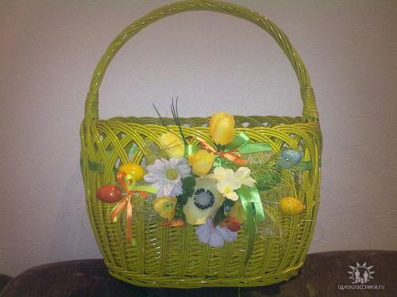
Вспомним, какими могут быть вопросы?
простыми
сложными
уточняющими
оценочными
творческими
интересными
контрольными
обобщающими
учебными
важными
глупыми
второстепенными
…
«Собери корзину»

Slide 18
Умение ставить разумные вопросы уже есть важнейший необходимый признак ума, проницательности.
Лучший способ задать интересный вопрос- перебрать все типы вопросов.

Slide 19
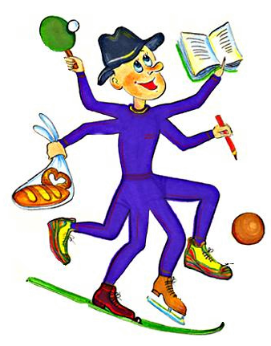

Slide 20
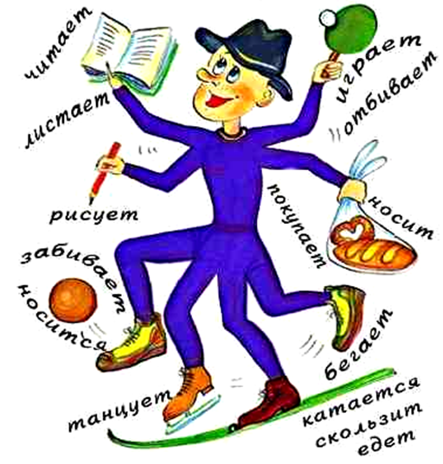
Определим тему и проблему исследования

Slide 21
3 уровня реализации «исследовательского обучения»:
1 уровень.
Взрослый ставит проблему, сам намечает стратегию и тактику ее решения. Решение находит сам ребенок.
2 уровень.
Взрослый ставит проблему, но метод ее решения ребенок ищет самостоятельно
3 уровень.
Все осуществляется самостоятельно: проблема, поиск методов, разработка решения.

Slide 22
ПОСТАНОВКА ПРОБЛЕМНОГО ВОПРОСА
Почему глаголы называют необыкновенной частью речи?

Slide 23
ПОСТАНОВКА УЧЕБНОГО ВОПРОСА
Что мы знаем о глаголе?

Slide 24
С помощью глаголов мы узнаем, как все в этом мире двигается, говорит, меняет свои краски, как звучит, как чувствует себя. Глаголы могут «оживить» окружающий нас мир. Без глагола мы не можем выражать свои мысли.
Что без меня предметы?
Лишь названья.
А я приду-
Всё в действие придёт.

Slide 25
Проведем исследование «Что мы знаем о глаголе?»
Глагол
Постоянные признаки
Непостоянные признаки

Slide 26
Кластер
Это способ графической организации материала, позволяющий сделать наглядными те мыслительные процессы, которые происходят при погружении в ту или иную тему.

Slide 27
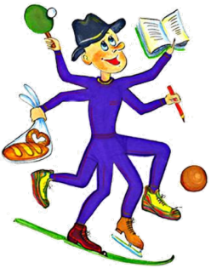
Проверим?
Notes:
На концы предложений настроен ТРИГГЕР, для перемещения нужно щёлкать левой кнопкой мыши на конец предложения

Slide 28
Продолжим исследование и узнаем
«О чём нам расскажут глаголы?»
Выкопал, выдержишь, встать, угрожает, шагать, махать, стемнело, хлопать, летят, топнуть, улыбнуться, стучать, лепили, повернуться, сесть

Slide 29
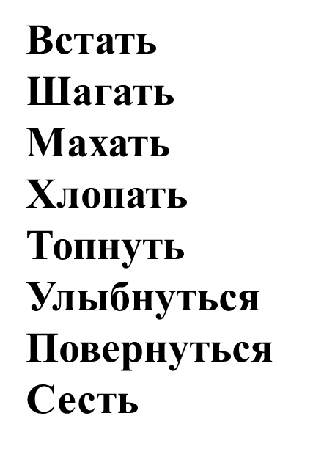
Поставьте глаголы в наст. вр., 1л., мн.ч.
(здоровьесберегающая технология)
Встаем
Шагаем
Машем
Хлопаем
Топаем
Улыбаемся
Поворачиваемся
Садимся

Slide 30
Формирование компетенций
на стадии рефлексии
Синквейн
(пятистишие)
это нерифмованное стихотворение, состоящее из пяти строк, используется как дидактический прием на этапе рефлексии,
пишется по определённым правилам.

Slide 31
Правила написания синквейна
1 строка - тема стихотворения, выраженная ОДНИМ словом, обычно именем существительным);
2 строка - описание темы в ДВУХ словах, как правило, именами прилагательными);
3 строка - описание действия в рамках этой темы ТРЕМЯ словами, обычно глаголами);
4 строка - фраза из ЧЕТЫРЕХ слов, выражающая отношение автора к данной теме);
5 строка - ОДНО слово – синоним к первому, на эмоционально-образном или философско-обобщенном уровне повторяющее суть темы).

Slide 32
Синквейн
Глаголы
Важные, ответственные.
Действуют, изменяются, путешествуют.
Помогают выражать свои мысли .
Движение.

Slide 33
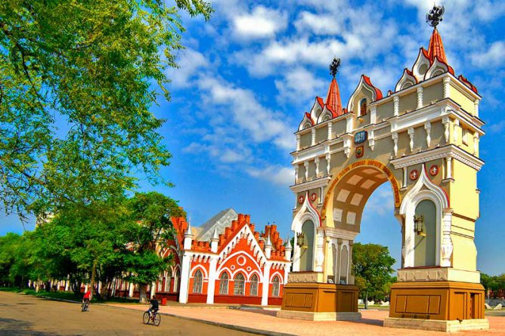
Город
Пограничный, зеленый.
Стоит, хорошеет, радует.
Я люблю тебя город.
Родина

Slide 34
Синквейн для моих гостей:
Коллеги!
Дорогие, уважаемые.
Открыли, наблюдали, работали!
Спасибо, что просмотрели презентацию!
Я очень благодарна Вам!
Друзья!

Slide 35
Советы педагогам:
Не спешите предлагать детям способы решения проблем
Почаще говорите детям: «Почему?»
Всегда ищите возможность организовать мозговую атаку
Сравнивайте все, что только можно сравнить
Поощряйте любое творчество детей

Slide 36
Спасибо за внимание!
Творческих успехов всем!

